Slide 1
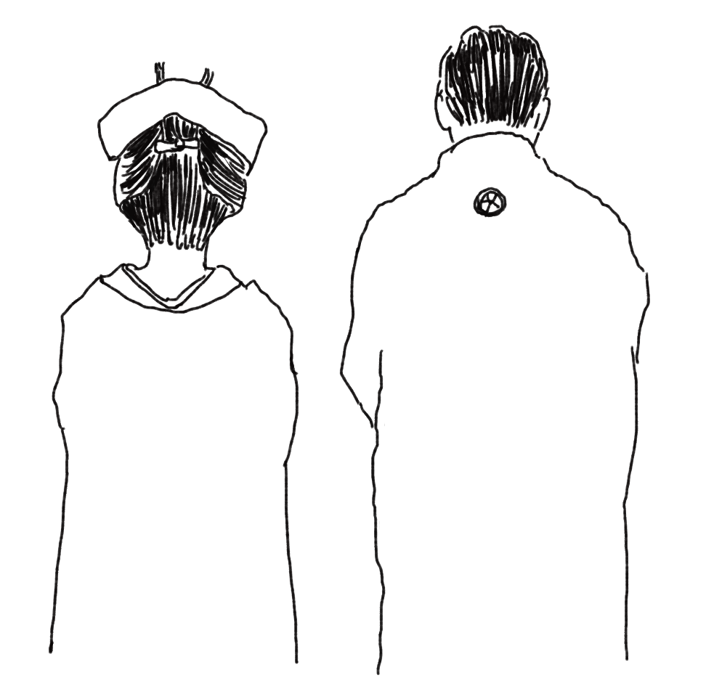
当日はみなさまの安全を第一に考え
感染症対策を徹底した上、
結婚式を行わせていただく予定です。
ご列席いただくみなさまにおかれましても、
手洗い・消毒等のご協力をお願いいたします。
安心して過ごしていただけますよう、
精一杯準備をさせていただきます。
ご心配な点やご不安がありましたら、
お気軽にご連絡ください。
山田太郎 ＆ 山田花子

